Slide 1
第四章
聚糖的结构与功能
Stucture and Function of Glycan

Slide 2
单糖
糖类
多糖
糖蛋白(glycoprotein)
糖复合物(glycoconjugates)
蛋白聚糖(proteoglycan)
糖脂(glycolipids)

Slide 3
概 述
糖复合物(glycoconjugate)主要包括糖蛋白(glycoprotein)、蛋白聚糖(proteoglycan)和糖脂(glycolipid)。
糖蛋白和蛋白聚糖都由共价连接的蛋白质和聚糖两部分组成。
糖蛋白分子中蛋白质重量百分比大于聚糖；而蛋白聚糖中聚糖所占重量在一半以上。

Slide 4
糖蛋白分子中聚糖及其合成过程
第一节

Slide 5
糖蛋白
一种或多种糖以共价键连接到肽链上的蛋白质。
蛋白质含量较多，糖所占比例变动大，表现为蛋白质的特性。
分布细胞膜、溶酶体、细胞外液

Slide 6
糖蛋白含糖量和聚糖结构差异显著
特点：
蛋白质含量较多；含糖量变动大；聚糖结构差异显著。
组成糖蛋白的分子中聚糖的单糖的种类
  葡萄糖(Glc)
  半乳糖(Gal)
  甘露糖(Man)
  N-乙酰半乳糖胺(GalNAc)
  岩藻糖(Fuc)
  N-乙酰葡糖胺(GlcNAc)
  N-乙酰神经氨酸(NeuAc)

Slide 7
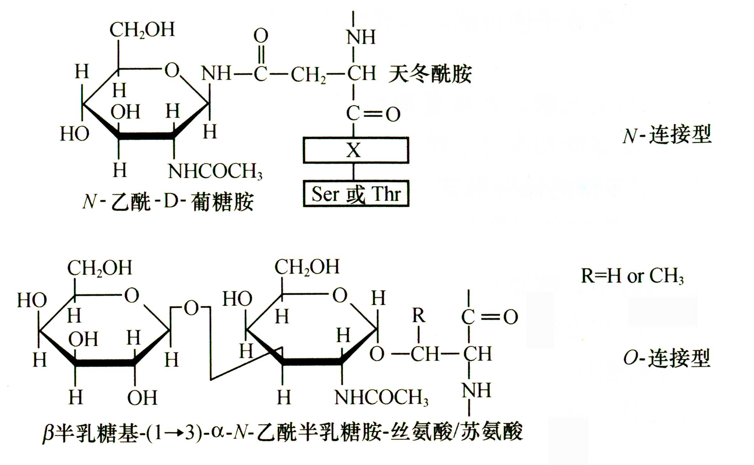
糖蛋白糖链的N-连接型和O-连接型
N-连接：
连接方式
O-连接：

Slide 8
一、N-连接糖蛋白的糖基化位点为
Asn-X-Ser/Thr
定义：
糖蛋白的糖链与蛋白部分的Asn-X-Ser序列的天氡酰胺氮以共价键连接称N-连接糖蛋白。

Slide 9
N-连接糖蛋白中Asn-X-Ser/Thr三个氨基酸残基的序列子称为糖基化位点。
糖蛋白分子中聚糖结构的不均一性称为糖型(glycoform)。

Slide 10
二、N-连接聚糖结构有高甘露糖型、复杂型和杂合型之分
①高甘露糖型
②复杂性
都有一个五糖核心
③杂合型
Man
Man
GlcNAc
GlcNAc
Asn
Man

Slide 11
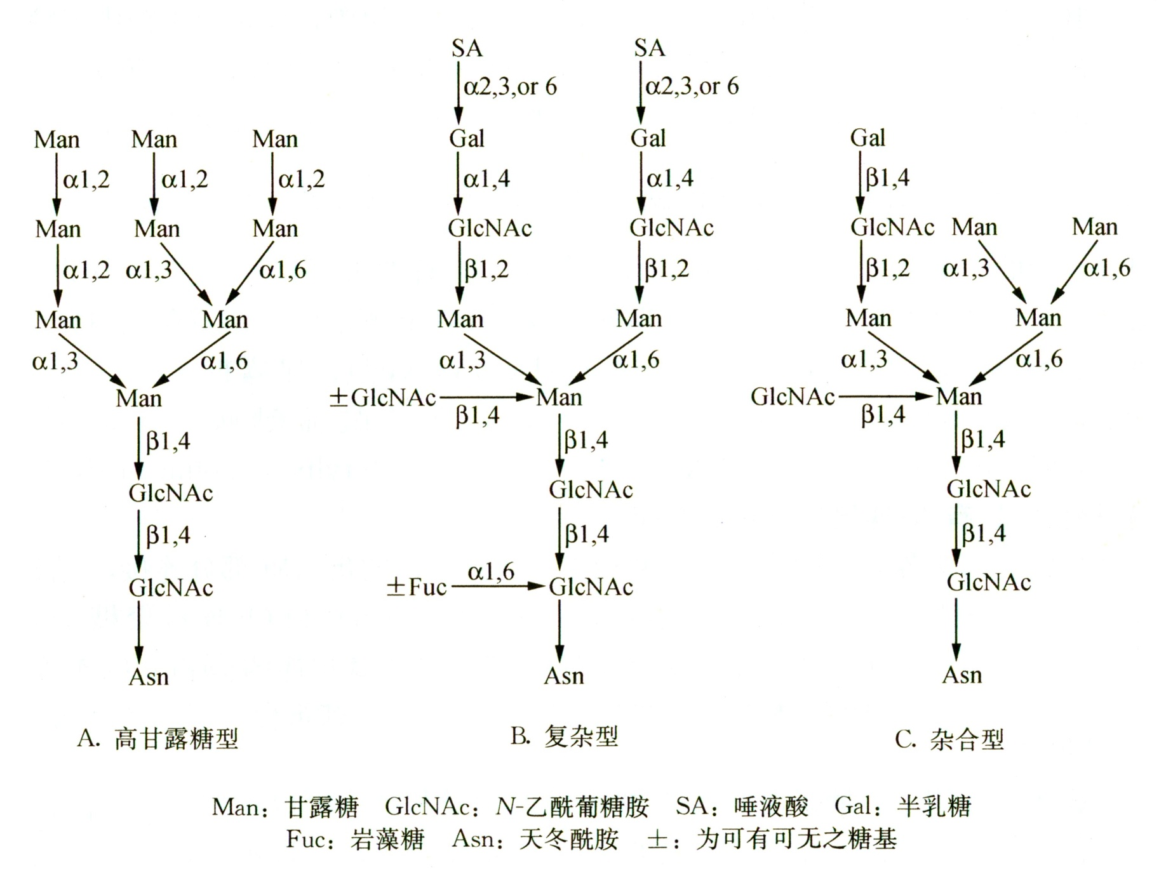

Slide 12
三、N-连接寡糖的合成是以长萜醇作为聚糖载体
N-连接寡糖是在内质网上以长萜醇作为糖链载体，先合成含14糖基的寡糖链，然后转移至肽链的糖基化位点上，进一步在内质网和高尔基体进行加工而成。
每一步加工都由特异的糖基转移酶或糖苷酶催化完成，糖基必须活化为UDP或UDP的衍生物。

Slide 13
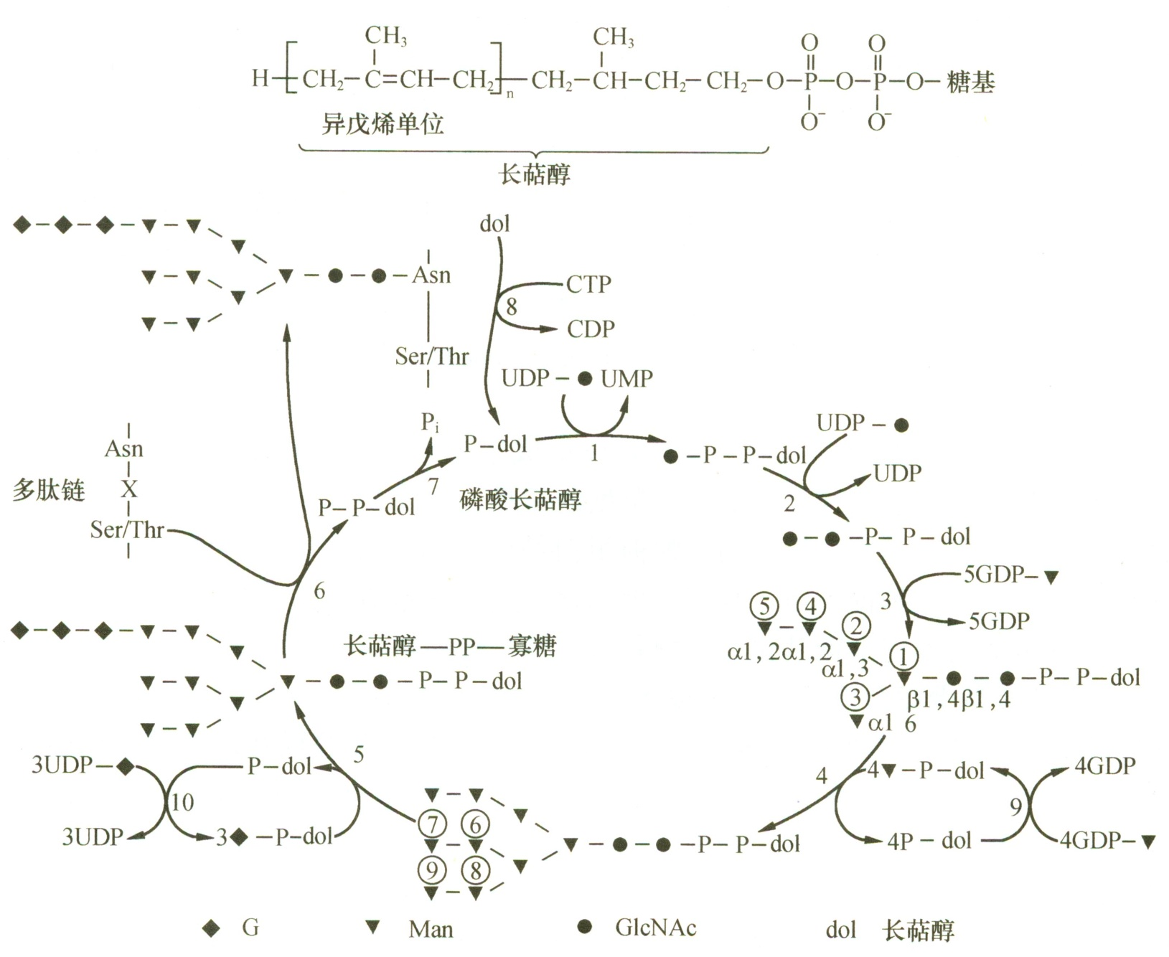
长萜醇-P-P聚糖的合成

Slide 14
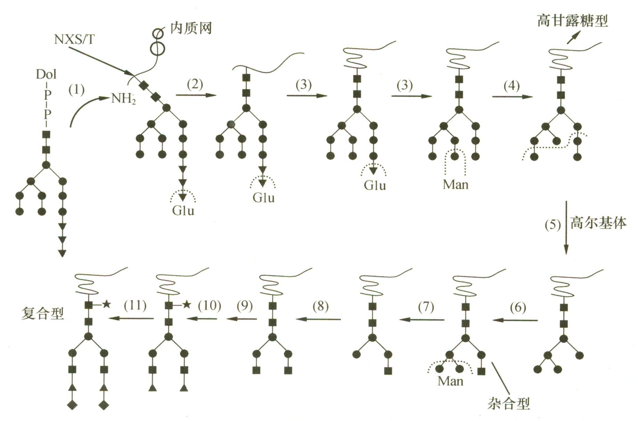
三型N-聚糖的加工过程

Slide 15
四、O-连接聚糖合成不需聚糖载体
定义
糖蛋白糖链与蛋白部分的丝/苏氨酸残基的羟基相连，称为O-连接糖蛋白。
O-连接寡糖结构
O-连接寡糖有N-乙酰半乳糖与半乳糖构成核心二糖，核心二糖可重复延长及分支，再接上岩藻糖、N-乙酰葡萄糖胺等单糖。

Slide 16
O-连接寡糖合成
O-连接寡糖在N-乙酰半乳糖基转移酶的作用下，在多肽链的丝/苏氨酸的羟基上连接上N-乙酰半乳基，然后逐个加上糖基直至O-连接寡糖链的形成。

Slide 17
五、蛋白质β-N-乙酰氨基葡萄糖基化是可逆的单糖基修饰
β-N-乙酰氨基葡萄糖(β-N-acetylglucosamine，O-GlcNAc)糖基化修饰，主要发生于膜蛋白和分泌蛋白。
O-GlcNAc糖基化修饰是通过O-GlcNAc糖基转移酶(O-GlcNAc transferase, OGT)作用，将β-N-乙酰氨基葡萄糖以共价键方式结合于蛋白质的Ser/Thr残基上。

Slide 18
O-GlcNAc糖基化蛋白质的解离需要特异性的β-N-乙酰氨基葡萄糖酶(O-GlcNAcase)作用，O-GlcNAc糖基化与去糖基化是个动态可逆的过程。
O-GlcNAc糖基化位点常位于蛋白质Ser/Thr磷酸化位点处或其邻近部位。糖基化后即会影响磷酸化的进行，反之亦然。

Slide 19
六、糖蛋白分子中聚糖影响蛋白质的半衰期、结构与功能
（一）聚糖可 稳固多肽链的结构及延长半衰期
糖蛋白的聚糖通常存在于蛋白质表面环或转角的序列处，并突出于蛋白质的表面。有些糖链可能通过限制与它们连接的多肽链的构象自由度而起结构性作用。O-连接型聚糖常成簇地分布在蛋白质高度糖基化的区段上，有助于稳固多肽链的结构。一般来说，去除聚糖的糖蛋白，容易受蛋白酶水解，说明聚糖可保护肽链，延长半寿期。有些酶的活性依赖其聚糖，脂蛋白脂肪酶N-连接型聚糖的核心五糖为酶活性所必需。

Slide 20
（二）糖蛋白聚糖加工可参与新生肽链折叠
参与新生肽链的折叠并维持蛋白质的正确的空间构象；
糖蛋白的糖基化与肽链的折叠及分拣密切相关 。

Slide 21
（三）聚糖可影响糖蛋白在细胞内的靶向运输
糖蛋白的聚糖可影响糖蛋白在细胞内的靶向运输的典型例子是溶酶体酶合成后向溶酶体的靶向运输。
溶酶体酶在内质网合成后，其聚糖末端的甘露糖在高尔基体被磷酸化成甘露糖-6-磷酸，然后与溶酶体膜上的甘露糖-6-磷酸受体识别、结合，定向转送至溶酶体内。若聚糖链末端甘露糖不被磷酸化，那么溶酶体酶只能被分泌至血浆，而溶酶体内几乎没有酶，可导致疾病产生。

Slide 22
（四）聚糖参与分子间的相互识别
聚糖中单糖分子连接的多样性是聚糖起到分子识别作用的基础。
受体与配体识别和结合也需聚糖的参与。
细胞表面糖复合物的聚糖还能介导细胞-细胞的结合。

Slide 23
蛋白聚糖分子中的糖胺聚糖
第二节

Slide 24
蛋白聚糖是一条或多条糖胺聚糖以共价键与核心蛋白形成的大分子糖复合物化合物。
糖占比例大，约一半以上，具有多糖性质。
分布于软骨、结缔组织、角膜基质、关节滑液、粘液、眼玻璃体等组织。

Slide 25
蛋白聚糖的结构
核心蛋白
葡萄糖胺
组成
糖胺
半乳糖胺
糖胺聚糖
葡糖醛酸
糖醛酸
艾杜糖醛酸

Slide 26
一、糖胺聚糖是含已糖醛酸和已糖胺组成的重复二糖单位
糖胺聚糖（glycosaminoglycan, GAG）曾称为粘多糖、氨基多糖和酸性多糖等。
体内重要的糖胺聚糖（6种）：
硫酸软骨素类(chordroitin sulfates)
硫酸皮肤素(dermatan sulfate)
硫酸角质素(keratan sulfate)
透明质酸(hyaluronic acid)
肝素(heparin)和硫酸类肝素(heparan sulfate)

Slide 27
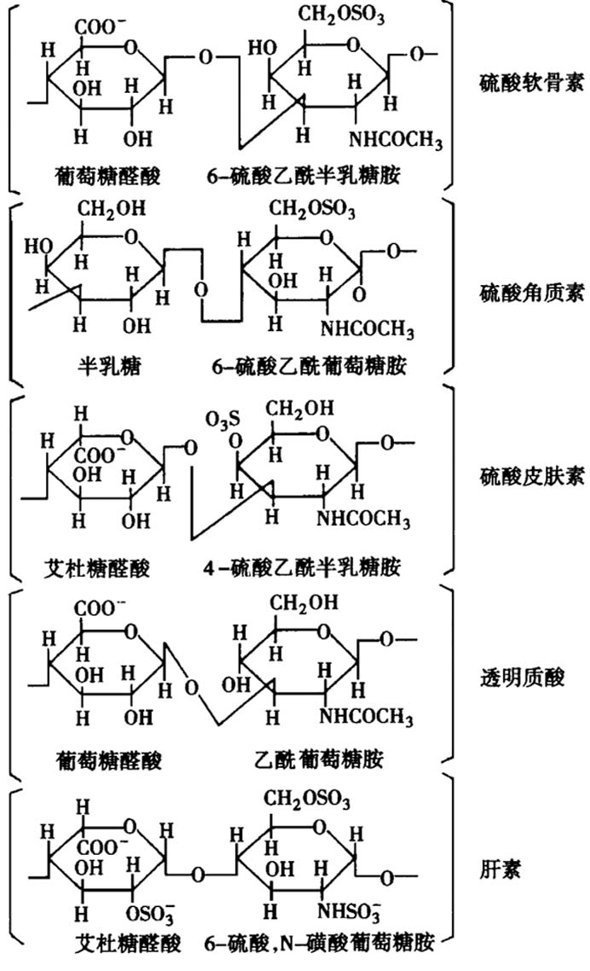

Slide 28
二、核心蛋白均含有结合糖胺聚糖的结构域
核心蛋白（core protein）为与糖胺聚糖链共价结合的蛋白质。
核心蛋白均含有相应的糖胺聚糖取代结构域，一些蛋白聚糖通过这一结构锚定在细胞表面或细胞外基质的大分子中。

Slide 29
按核心蛋白和糖链成分的差别，蛋白聚糖分类：
大分子聚集型胞外基质蛋白聚糖
小分子富含亮氨酸胞外基质蛋白聚糖
跨膜胞内蛋白聚糖

Slide 30
蛋白聚糖聚合物
透明质酸
连接蛋白
硫酸角质素
硫酸软骨素
糖蛋白亚基
核心蛋白
骨骺软骨蛋白聚糖聚合物

Slide 31
三、核心蛋白逐一加上糖基而形成蛋白聚糖
在内质网上合成核心蛋白多肽链，同时在高尔基体内进行糖链延长或加工。
多糖链的形成是由单糖逐个加上去的，糖醛酸由UDPGA提供；单糖要由UDP活化；硫酸由PAPS提供；糖胺氨基来自于Gln。

Slide 32
四、蛋白聚糖是细胞间基质重要成分
1. 构成细胞外基质
在基质中蛋白聚糖和弹性蛋白、胶原蛋白以特殊方式连接，构成基质的特殊结构。这与细胞的粘附、迁移、增殖和分化等有关。
2. 其它功能
抗凝血（肝素）
参与细胞识别结合与分化（细胞表面的硫酸素）
维持软骨机械性能（硫酸软骨素）等

Slide 33
第 三 节
糖 脂
Glycolipid

Slide 34
糖脂（glycolipid）
  是糖通过半缩醛羟基以糖苷键与脂质连接的化合物。
根据脂质部分不同，糖脂可分为：
鞘糖脂（sphingolipid）
甘油糖脂
类固醇衍生糖脂。

Slide 35
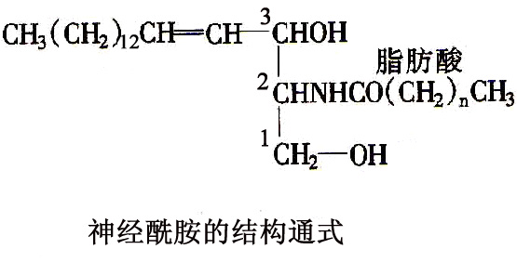
一、鞘糖脂是神经酰胺被糖基化的糖苷化合物
鞘糖脂是以神经酰胺为母体的化合物。其分子中的神经酰胺1-位羟基被糖基化。
鞘糖脂分子中的单糖主要为：
葡萄糖、半乳糖、N-乙酰葡萄糖胺、N-乙酰半乳糖胺、岩藻糖和唾液酸

Slide 36
根据分子中是否含有唾液酸或硫酸基成分，鞘糖脂可分为：
中性鞘糖脂和酸性鞘糖脂
（一）脑苷脂(cerebroside)是不含唾液酸的中性 鞘糖脂
（二）硫苷脂(sulfatide)是指糖基部分被硫酸化的酸性鞘糖脂
（三）神经节苷脂(ganglioside)是含唾液酸的酸性鞘糖脂

Slide 37
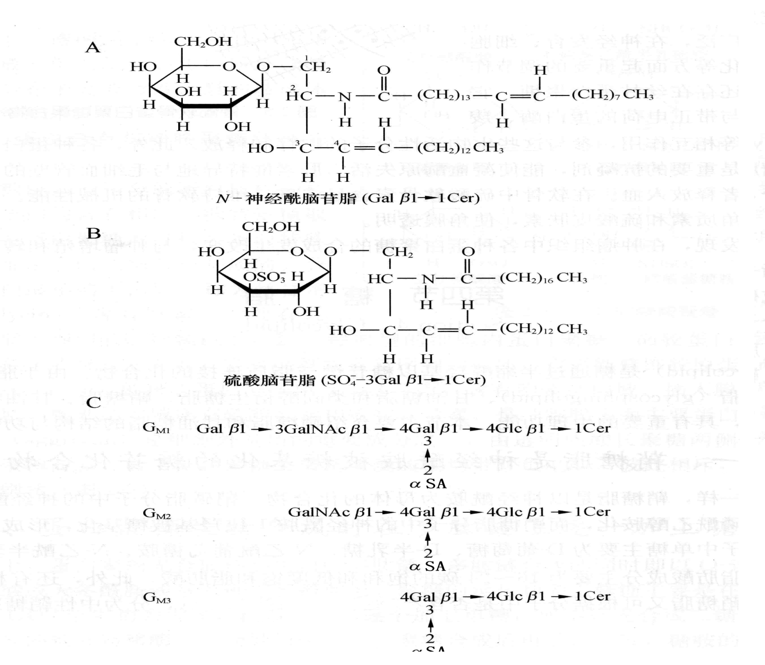
几种鞘糖脂的化学结构

Slide 38
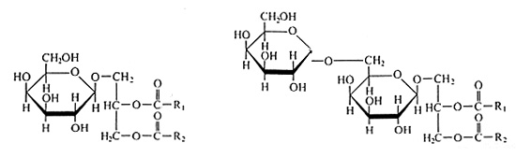
二、髓磷脂中含有甘油糖脂
甘油糖脂（glyceroglycolipid）也称糖基甘油脂，由二酰甘油分子3位上的羟基与糖基连接而成。
单半乳糖基二酰甘油 二半乳糖基二酰甘油
目 录

Slide 39
聚糖结构中蕴含大量生物信息
第四节

Slide 40
聚糖作为信息分子作用
特异的聚糖结构被细胞用来编码若干重要信息，诸如糖蛋白的胞内定向转运、细胞与细胞的相互作用、组织与器官发育以及细胞外信号转导等。
每一聚糖都有一个独特的能被蛋白质阅读，并与蛋白质相结合的三维空间构象，即糖密码(sugar code)。

Slide 41
一、聚糖组分是糖蛋白执行功能所必需
各类多糖或聚糖的生物合成并没有类似核酸、蛋白质合成所需模板的指导，而聚糖中的糖基序列或不同糖苷键的形成，主要取决于糖基转移酶的特异性识别糖底物和催化作用。依靠多种糖基转移酶特异性地、有序地将供体分子中糖基转运至接受体上，在不同位点以不同糖苷键的方式，形成有序的聚糖结构。
鉴于糖基转移酶（一类蛋白质）由基因编码，所以糖基转移酶继续了基因至蛋白质信息流，将信息传递至聚糖分子；另外，聚糖（如血型物质）作为某些蛋白质组分与生物表型密切相关，体现生物信息。

Slide 42
二、结构多样性的聚糖蕴含生物信息
聚糖结构的多样性和复杂性很可能赋予其携带大量生物信息的能力。
（一）聚糖空间结构多样性是其携带信息的基础
（二）聚糖空间结构多样性受基因编码的糖基转移酶和糖苷酶调控

Slide 43
思考题
1. 简述糖蛋白的N-连接寡糖链的结构及合成过程。
2. 简述蛋白质O-GlcNAc糖基化修饰的糖基化位点、所需的酶以及基本过程。
3. 常见的糖胺聚糖有哪几种? 各有何结构特征?
4. 简述说明糖蛋白寡糖链的主要功能。

